Slide 1
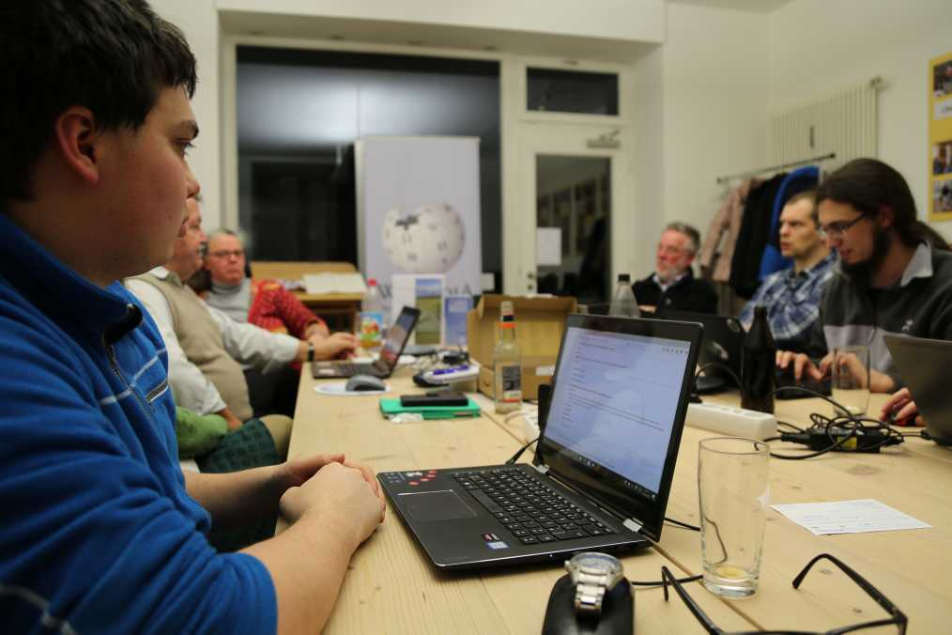
Das WikiMUC als Ort für FLOSS in München
File:Wikimuc working group 2017-02-10 CV1B0175.JPG, Henning Schlottmann, CC-by 4.0, https://creativecommons.org/licenses/by/4.0

Slide 2
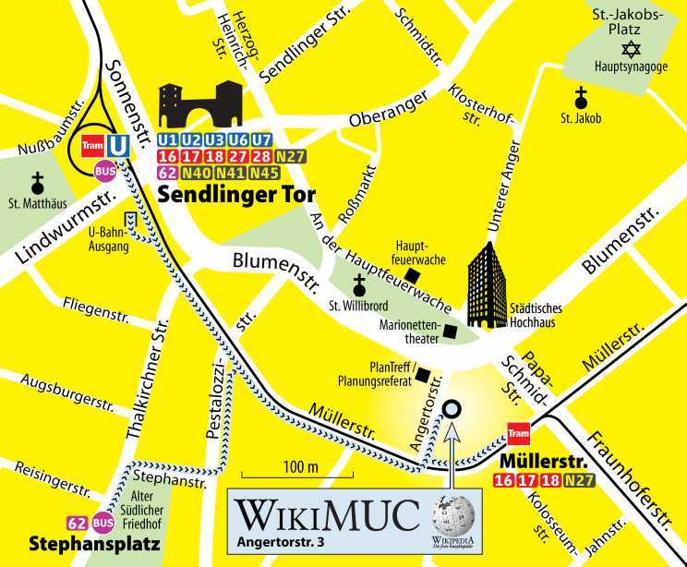
WikiMUC mitten in München
5 Minuten vom Sendlinger Tor
für 5 bis 20 (25) Leute
Kaffeemaschine, Kühlschrank und
WLAN, Beamer und Flipchart
von Wikipedianern für die FLOSS-Szene
File:WikiMUC Lageplan.png, Maximilian Dörrbecker (Chumwa), CC-by-sa 2.5, https://creativecommons.org/licenses/by-sa/2.5/

Slide 3
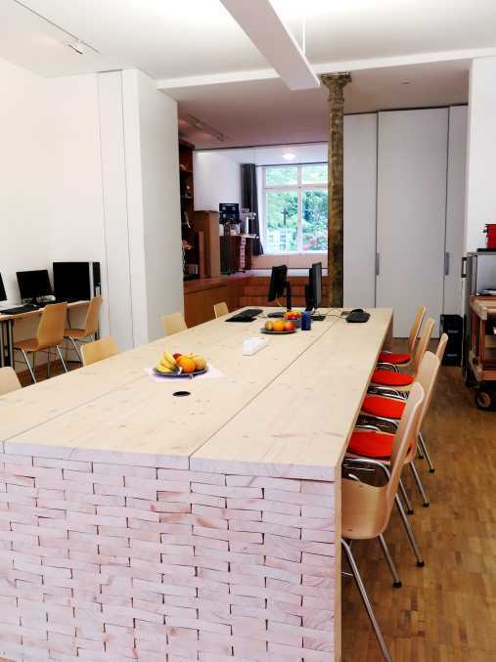
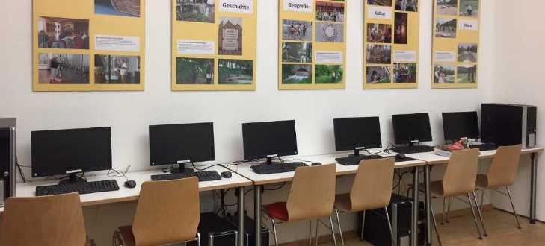
Platz für 5 bis 20 (25) Leute
Riesiger Tisch für 10 bis 14 Leute zum Arbeiten
6 weitere Arbeitsplätze
5+ weitere Leute finden Platz zum Zuhören
abtrennbarer Raum für 3 bis 5 Personen
File:Angertorstraße 3 WikiMUC-Büro 2.jpg, Burkhard Mücke, CC-by-sa 4.0, https://creativecommons.org/licenses/by-sa/4.0/
File:WikiMuc linke wand 2016-10 5682.jpg, Henning Schlottmann, CC-by-sa 4.0, https://creativecommons.org/licenses/by-sa/4.0/

Slide 4
Von Wikipedianern für alle Initiativen aus dem FLOSS-Bereich
Finanziert durch Wikimedia Deutschland e.V.
selbständig organisiert von Münchner Wikipedianern
regelmäßige Veranstaltungen von serlo.org und kiron.ngo
für alle Initiativen aus dem FLOSS-Umfeld
natürlich kostenlos (Getränke bitte in die Kaffeekasse bezahlen)

Slide 5
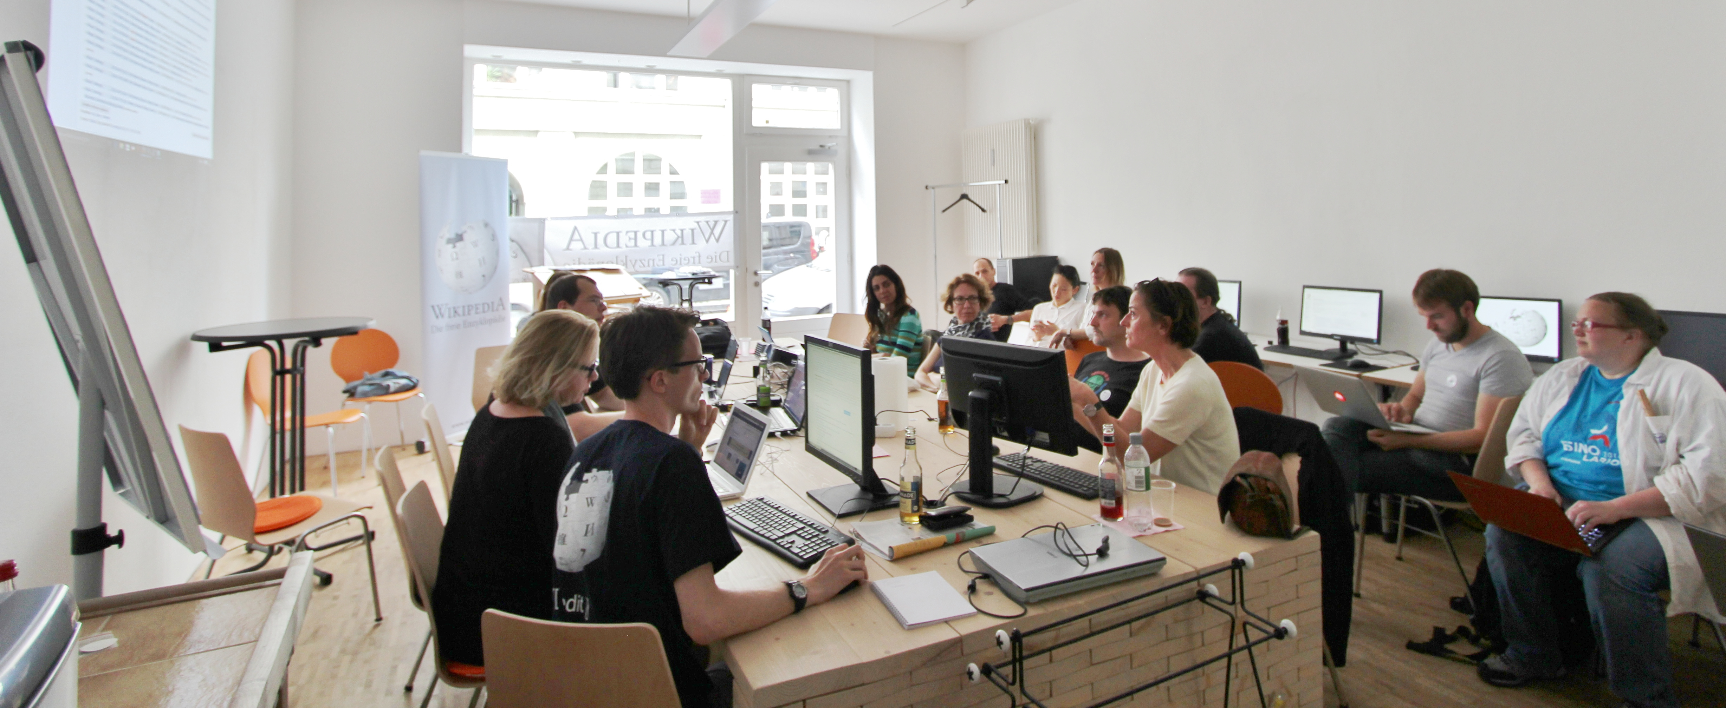
Wir haben den Raum,
File:FilmFrauen-Workshop München (Juni 2016) 12.jpg, Wikiolo, CC-by-sa 4.0,https://creativecommons.org/licenses/by-sa/4.0/

Slide 6
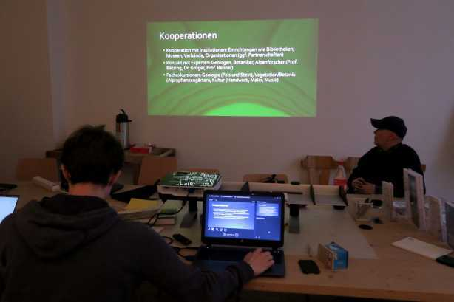
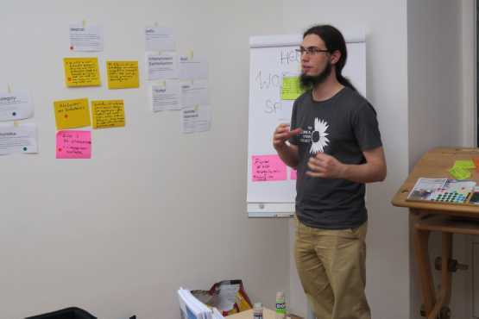
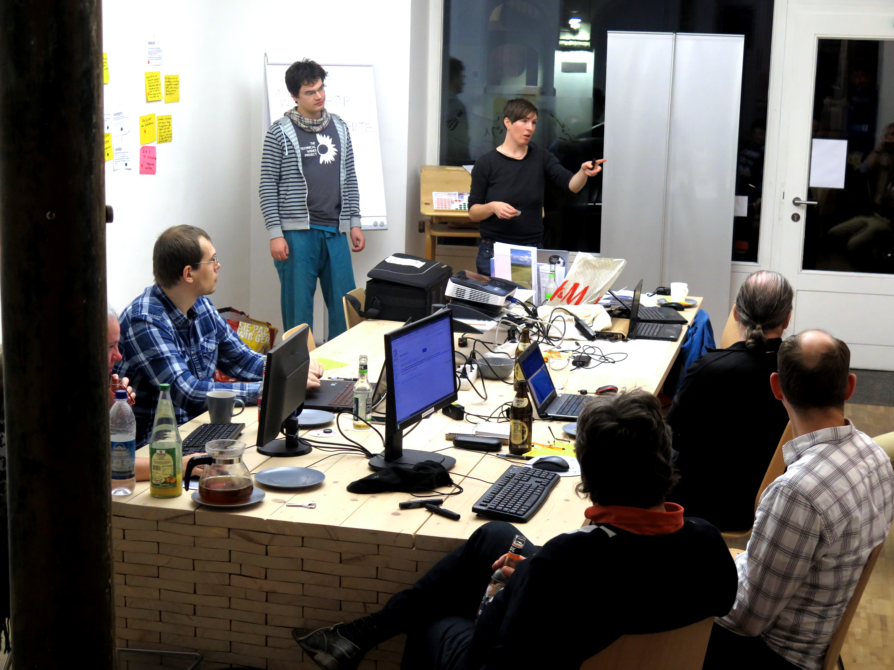
bringt eure Ideen ...
File:WikiAlpenforum Workshop 35.jpg, Burkhard Mücke, CC-by-sa 4.0,https://creativecommons.org/licenses/by-sa/4.0/
File:TechnicalWishlist Workshop Search 16-18 Munich Participants7.jpg, Jan Dittrich (WMDE),CC-by 4.0, https://creativecommons.org/licenses/by/4.0/
File:Technische Wünsche - Workshop im WikiMUC 18.jpg, Pimpinellus, CC-by-sa 4.0,https://creativecommons.org/licenses/by-sa/4.0/

Slide 7
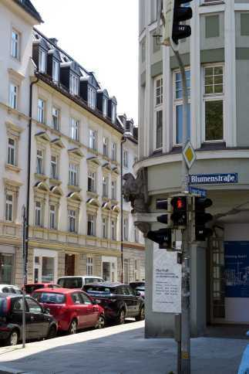
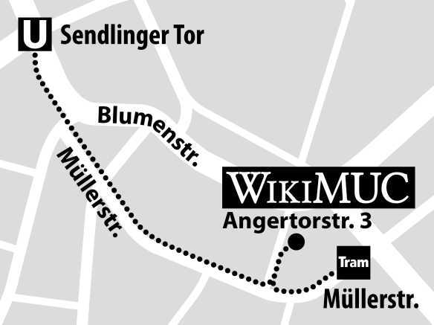
www.wikimuc.org
Angertorstraße 3,
80469 München
wikimuc@wikipedia.de
kalender.wikimuc.org
File:Angertor- Ecke – Blumenstraße.jpg, Burkhard Mücke, CC-by-sa 4.0, https://creativecommons.org/licenses/by-sa/4.0/
File:WikiMUC Lageplan einfach.png, Maximilian Dörrbecker (Chumwa), CC-by-sa 2.5, https://creativecommons.org/licenses/by-sa/2.5/

